Slide 1
字体采用黑体（在MAC和Window电脑均会识别），主标题文字大小建议为50px，次标题为24px
如果收到法院的传票，你该怎么办？
得到大学第4期学员 刘新艳

Slide 2
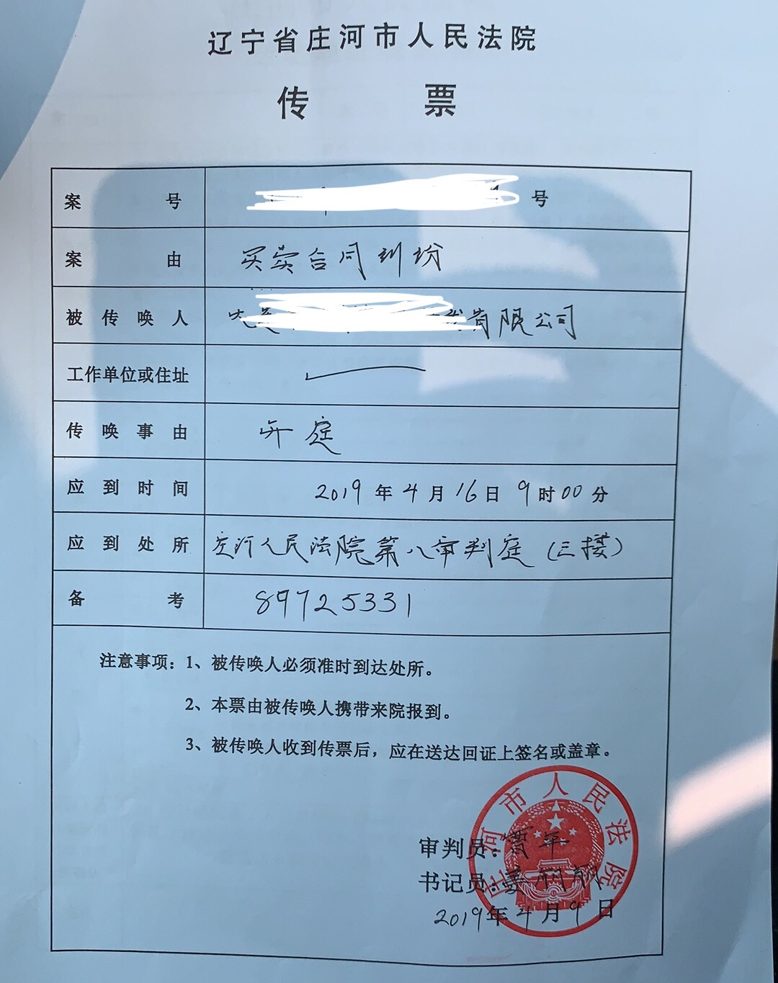
你接到过法院的传票？
传票

Slide 3
传票
你离法院有多远？

Slide 4
目录展示如果想增加/去除观点数量，复制增加/去除，间距均分
01
02
03
03
心态崩溃，
将律师当心理医生
想认怂，
不战而退
失去理智，
决战到底
和大怨，必有馀怨
抱怨以德，安可以为善？
是以圣人执左契，而不责于人
---《道德经》
诉讼的正当性

Slide 5
接到传票后，最糟糕的做法
传票
漠视传票
庭审将在你缺席的情况下开始。。。

Slide 6
传票
传票：法律权威和公权力的象征之一

Slide 7
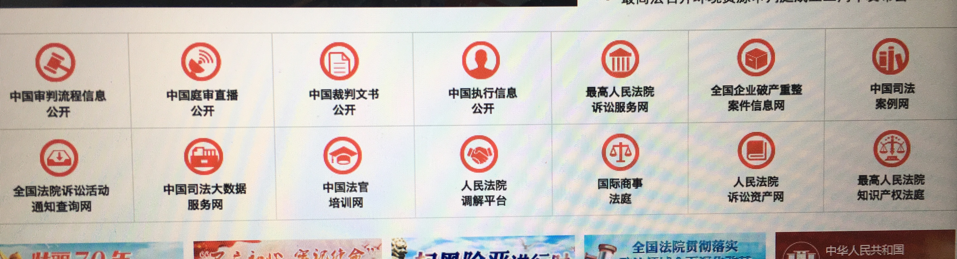
可用于描述观点，文字+进度类的展示形式
中国审判流程信息公开网：3.7亿项（至2019年2月份）
中国庭审公开网：直播庭审259万件
中国裁判文书公开网：6328万份，访问量226亿次
中国执行信息公开网：一处失信、处处受限

Slide 8
传票到来=危机到来
传票
必须穷尽所能，审慎认真对待：
告诉法庭真相

Slide 9
可用于描述观点，文字类的展示形式
避免让诉讼结果成为你的纯粹风险

Slide 10
怎么办？
找到一个靠谱的好律师

Slide 11
可用于描述观点，文字+进度类的展示形式
一位靠谱的律师的身份属性：
我们拥有世界上最多的律师，
但不能说我们拥有的正义最多
美国前总统 卡特

Slide 12
可用于描述观点，文字+进度类的展示形式
一位靠谱的律师的身份属性：
真正的高手律师：
1.为你的案件全力以赴
2.给你带来法律解决方案
3.给你智慧点拨
远离靠他人的愚昧、法盲赚钱的律师

Slide 13
目录展示如果想增加/去除观点数量，复制增加/去除，间距均分
一个靠谱的好律师：
01
02
03
能否制定合理的诉讼战术，
帮你把诉讼利益最大化
能否指导你保留关键
证据，为你准备一手好牌？
能否帮你整合各类有效
资源，打赢官司

Slide 14
目录展示如果想增加/去除观点数量，复制增加/去除，间距均分
一个靠谱的好律师：
案例：
01
餐饮管理公司股东之一张先生，收到法院寄来的一张开庭传票
能否制定合理的诉讼战术，
帮你把诉讼利益最大化
诉讼请求：返还所欠公司债务近30万元
事实与理由：2017年3月份到6月份期间，张先生账户收到公司
账户汇入钱款近30万元，至今未还。

Slide 15
目录展示如果想增加/去除观点数量，复制增加/去除，间距均分
一个靠谱的好律师：
案例：
01
律师战术：提议召开股东会，以股东会决议化解本次诉讼危机
一张盖有公司印鉴的起诉状未必代表公司的真实意志
能否制定合理的诉讼战术，
帮你把诉讼利益最大化

Slide 16
目录展示如果想增加/去除观点数量，复制增加/去除，间距均分
一个靠谱的好律师：
案例：举证期限、逾期举证、证据准备、证据质证、证据审核和认定
02
一家集团公司收到传票、起诉状、诉讼保全裁定书
原告：该集团公司在一个项目中合作过的一家公司（某置业公司）
诉讼请求：要求该公司支付违约金、价格损失赔偿金
事实与理由：2018年，某置业公司与该集团公司签署一份补充协议，因某
项目拖延，约定集团公司赔付某置业公司违约金、以及市场价
格波动的价格损失。
公司老板：补充协议上的印章可能是真实的，但公司绝对没有签过这样
一份协议，高管人又不在了，真相似乎无法复原？
能否指导你保留关键
证据，为你准备一手好牌？

Slide 17
目录展示如果想增加/去除观点数量，复制增加/去除，间距均分
一个靠谱的好律师：
律师： 1、以时间换取准备证据的空间；
印鉴真实性的司法鉴定申请；
延长举证时限申请；
2、着手准备以下证据：
证据1： 公司印鉴使用管理制度、印鉴使用登记表
证据2：补充协议当日，客户公司老板与集团公司老板微信，办
理公证取证，取得公证书
证据3：印章保管人的证人证言
证据4：“补充协议”本身也是集团公司可以利用的“证据”
02
能否知道你保留关键
证据，为你准备一手好牌？

Slide 18
目录展示如果想增加/去除观点数量，复制增加/去除，间距均分
一个靠谱的好律师：
02
诉讼请求----案件事实----证据----适用法律----判决书
能否知道你保留关键
证据，为你准备一手好牌？
证据是诉讼的脊梁
提供证据----待证事实真实性？----法律后果

Slide 19
目录展示如果想增加/去除观点数量，复制增加/去除，间距均分
一个靠谱的好律师：
案例：
法律最可怕的地方：可以被解释
03
专家论证意见：公司法问题、刑法问题、经济学问题。。。
能否帮你整合各类有效
资源，打赢官司
至暗时刻：如果遇到资源比你强大的对手，怎么办？
案件如果有法律、道义上的正当性，一个靠谱的好律师，是会在案件的
黑暗中撕出一道裂缝，让你看到坚持下来的光亮

Slide 20
目录展示如果想增加/去除观点数量，复制增加/去除，间距均分
一个真正顶级的律师：
01
02
03
SWOT分析，现代智能工具
帮你锁定胜局
帮你避过那些
诉讼中的坑
为你开一次
模拟法庭

Slide 21
目录展示如果想增加/去除观点数量，复制增加/去除，间距均分
一个真正顶级的律师：
案例：
01
案情分析报告：优势、劣势、诉讼中可能的威胁、胜诉机会
案情分析报告-----案件审理的脉络
SWOT分析，现代智能工具
帮你锁定胜局
裁判可能结果的
大数据分析报告：
分析案件的几个关键要素
法院裁判可能性和可能裁判结果的占比
利用工具，将法律规则嵌套进你的案件，让案件出现它本应出现的结果

Slide 22
目录展示如果想增加/去除观点数量，复制增加/去除，间距均分
一个真正顶级的律师：
案例： 一起股权继承纠纷下的案中案
02
案件1： 股权继承纠纷：
诉讼请求：
继承母亲所持有公司股权81%的三分之一，即27%
帮你避过那些
诉讼中的坑
事实与理由
公司股东为母亲、父亲、母亲持股81%、父亲19%
有权与父亲、弟弟按份共同继承母亲遗留股权
其他案情：
弟弟怂恿父亲伪造股权转让协议，将母亲名下股权变更
至父亲名下；
公司由有限公司变更为父亲一人持股的独资公司
弟弟放言要将姐姐送进监狱

Slide 23
目录展示如果想增加/去除观点数量，复制增加/去除，间距均分
一个真正顶级的律师：
案例： 一起股权继承纠纷下的案中案
02
案件2：
撤销错误的股权变更登记的行政诉讼
审理股权继承纠纷的法官建议姐姐，提起行政诉讼
帮你避过那些
诉讼中的坑
司法建议函化解一场诉讼
律师策略：
帮助姐姐避免掉一场不需要的行政诉讼
时间成本、经济成本的节约

Slide 24
目录展示如果想增加/去除观点数量，复制增加/去除，间距均分
一个真正顶级的律师：
案例： 一起股权继承纠纷下的案中案
02
案件3：
如何应对弟弟涉嫌虚假诉讼的股权代持诉讼
被告：
母亲去世后，由父亲独自持股的公司
帮你避过那些
诉讼中的坑
诉讼请求：
确认其作为公司股东身份
母亲持有的81%的股权有51%是代他持有，母亲实际仅持有30%。
律师策略：
以积极应诉，告诉法庭真相
建议姐姐以第三人身份申请参与该股东代持纠纷诉讼中
就股权继承纠纷、涉嫌虚假诉讼，向法官提交律师意见

Slide 25
目录展示如果想增加/去除观点数量，复制增加/去除，间距均分
一个真正顶级的律师：
案例： 重大案件-----模拟法庭------真实庭审
诉讼中正向思维、逆向思维的全面展现
03
离婚案件： 妻子接到法院传票
诉讼请求： 解除婚姻关系，判决离婚；
孩子的抚养权归其所有
两人婚后两套房屋中的一套盼归其名下。
为你开一次
模拟法庭

Slide 26
目录展示如果想增加/去除观点数量，复制增加/去除，间距均分
一个真正顶级的律师：
妻子意见：1、孩子抚养权是底线，必须判给妈妈
2、丈夫经营一家公司，而其诉请只字未提公司股权分割的事情，
要求平均；
03
为你开一次
模拟法庭
律师发现：妻子第一次作为被告，没有任何法庭经历，且要求自己出庭陈述；
对即将到来的庭审比较焦虑，充满忧虑
开一次模拟法庭

Slide 27
模拟法庭不是真实的法庭
是对你的案件庭审的预演
法官：资深、业务经验最丰富的律师
原告方：律师组织团队担任
被告方：你可以出庭陈述
模拟法庭中出现的问题越多，真实庭审中
可以避免的错误、漏洞越多
模拟法庭中，妻子情绪失控，泪流满面，直至歇斯底里。

Slide 28
目录展示如果想增加/去除观点数量，复制增加/去除，间距均分
总结：接到传票后，你该做什么？
01
02
02
为你的案件全力以赴
认真应诉
找到一个靠谱的律师
如何找到一个靠谱的律师：确立你的决策标准

Slide 29
当需要展示比较震撼的背景图时的排版，此处的图片为示例图片，照片上盖一层不透明度为70%的黑色蒙层
法律没有独立于生活之外的技巧，
避免形成自我安慰的判断
只有做好诉讼的准备，才能避免诉讼！或胜诉！

Slide 30
传票：人生危机的一张标准化的试卷

Slide 31
祝你拥有不怕麻烦的勇气！
祝你拥有一个无讼的人生！

Slide 32
THANKS

